Slide 1
Элективный курс «Актуальные вопросы Государственной итоговой аттестации по географии»
(разбор заданий занятия
«Чтение и анализ карт»)
Автор: Смирнова Лариса Владимировна

Slide 2
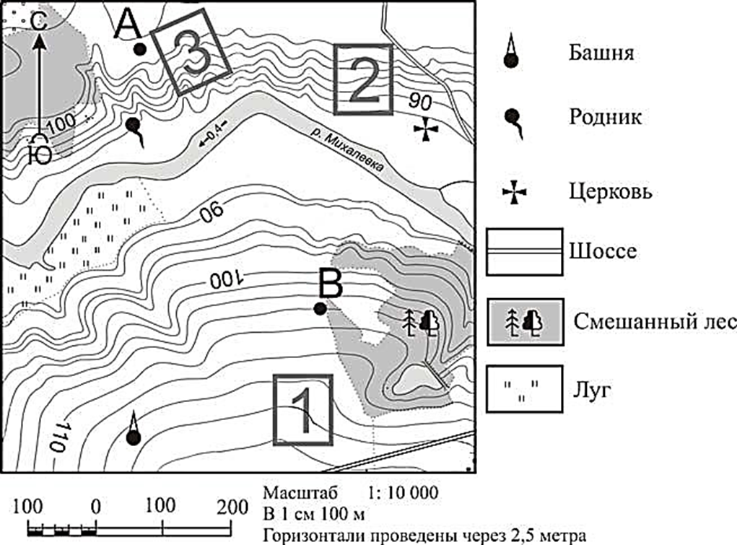
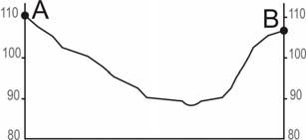
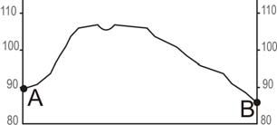
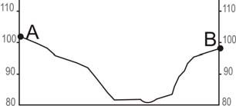
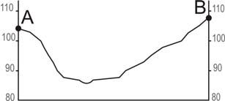
На рисунках представлены варианты профиля рельефа местности, построенные на основе карты по линии А–В разными учащимися. Какой из профилей построен верно?
Не подходит
1)
Сначала понижение, потом повышение
Не подходит
117,5
2)
Точка В ниже 107,5м. Повышение, затем понижение
Не подходит
3)
Точка В ниже 107,5м. Сначала плавно понижается, потом повышается
Подходит
1. Проведите линию А-В
4. Проанализируйте варианты профиля
4)
Резко понижается, потом менее резко повышается
№ 4
правильный ответ
2. Определите высоту точки В
Высота у точки В 107,5 м
Сначала резко понижается, затем менее резко идёт повышение
3. Как с точки А до точки В меняется высота?

Slide 3
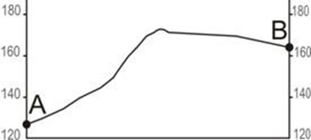
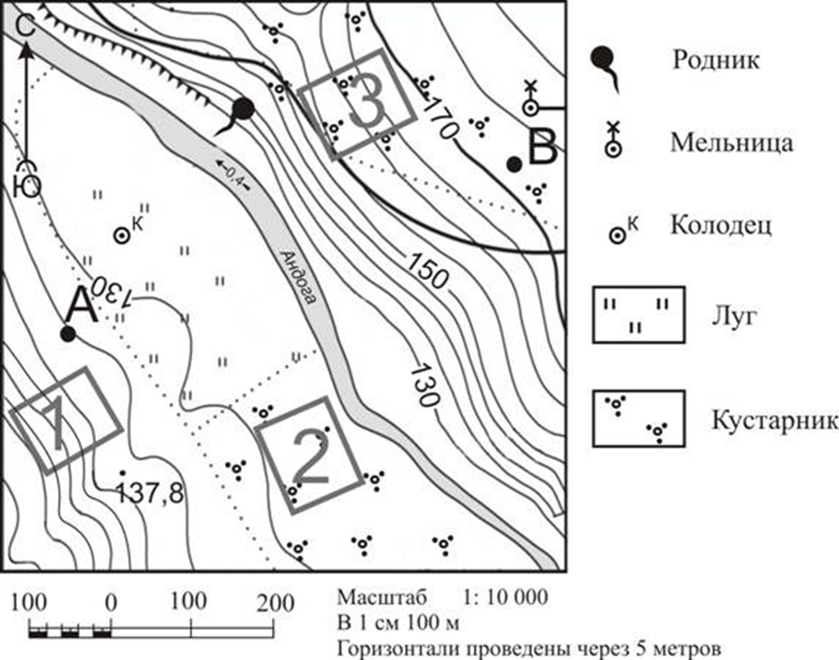
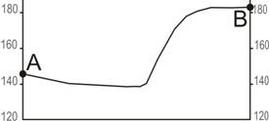
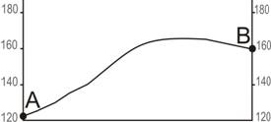
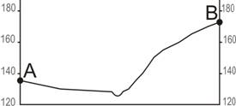
На рисунках представлены варианты профиля рельефа местности, построенные на основе карты по линии А – В разными учащимися. Какой из профилей построен верно?
1
2
3
4
правильный ответ
Профиль
№ 4
Точка А – 135 м,
точка В – 172,5 м
Определите высоту у точки А и высоту у точки В
Сначала понижается, самое низкое место в русле реки, затем повышается.
Как с точки А до точки В меняется высота?

